Slide 1
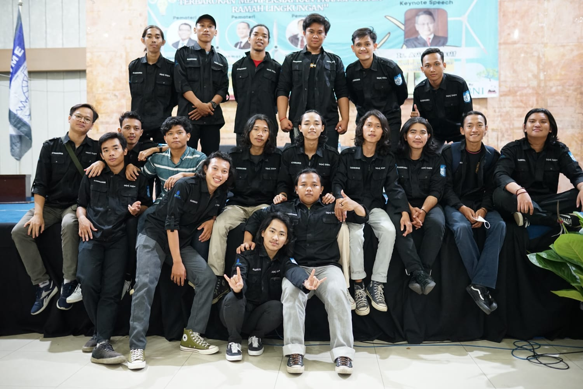

BAB I
Disusun Oleh:
Billy Shultan Al Hadiy
41420010009
Dosen Pembimbing:
Prof. Dr. Ing. Mudrik Alaydrus
Dosen Penguji:
1. Ahmad Firdausi, ST, MT
2. Dr. Dian Widi Astuti ST, MT

Slide 2


JUDUL PENELITIAN
UNIVERSITAS MERCU BUANA
Perancangan Sistem Monitoring Emisi Gas Buang Kendaraan Menggunakan Metode Fuzzy Mamdani Berbasis Aplikasi Blynk
PROGRAM STUDI TEKNIK ELEKTRO
PROGRAM STUDI TEKNIK ELEKTRO
Penyaji :
Billy Shultan Al Hadiy
41420010009
Dosen Pembimbing :
Prof. Dr. Ing. Mudrik Alaydrus
0311057101

Slide 3
BAB I
Latar Belakang
Rumusan Masalah
Tujuan Penelitian
Batasan Masalah
Page 1
Page 2
Page 3
Page 4

Slide 4


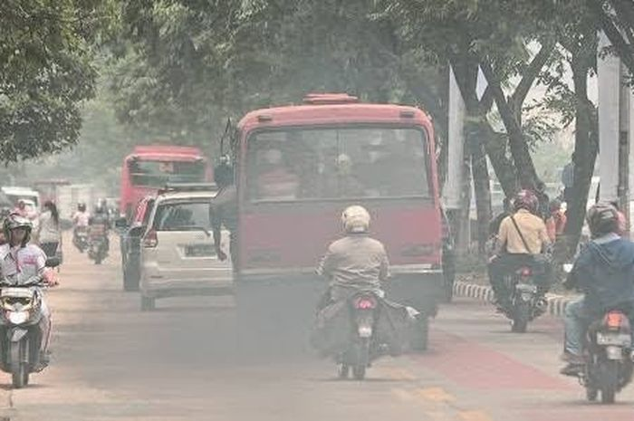
BAB I
Populasi dunia terus tumbuh, daerah perkotaan menghadapi berbagai tantangan lingkungan dan kesehatan. Pada tahun 2018, lebih dari setengah populasi dunia tinggal di daerah perkotaan, dan proporsi ini diperkirakan akan meningkat menjadi hampir 70% pada tahun 2050. Kecepatan cepat urbanisasi menempatkan tekanan pada kota-kota untuk menyediakan infrastruktur yang memadai, termasuk pengelolaan limbah, ruang hijau, dan transportasi (Siregar, B., & Kusuma, A. 2023).
Latar Belakang Masalah
Melalui pengembangan teknologi sensor, metode pengukuran yang lebih canggih, dan perangkat lunak analisis data yang inovatif, upaya telah dilakukan untuk menciptakan alat uji yang lebih dapat diandalkan dan akurat. Berdasarkan permasalahan tersebut, peneliti tertarik merancang alat uji emisi gas buang kendaraan dengan menggunakan metode fuzzy mamdani, yang lebih hemat dan mudah dibawa kemana-mana atau portabel, dengan output pengukuran gas karbon monoksida (CO), dan hidrokarbon (HC). Berbasis Internet of Things dengan menggunakan aplikasi Blynk.
Page
1
2
3
4

Slide 5

BAB I
Rumusan Masalah
1
Bagaimana merancang sistem monitoring emisi gas buang kendaraan yang portabel dan dapat mengukur emisi gas buang dengan efisien dan akurat.
2
Alat uji emisi yang ada saat masih sulit di dapatkan dan harga yang harus dibayarkan untuk mendapatkan alat cukup tinggi.
Page
1
2
3
4

Slide 6
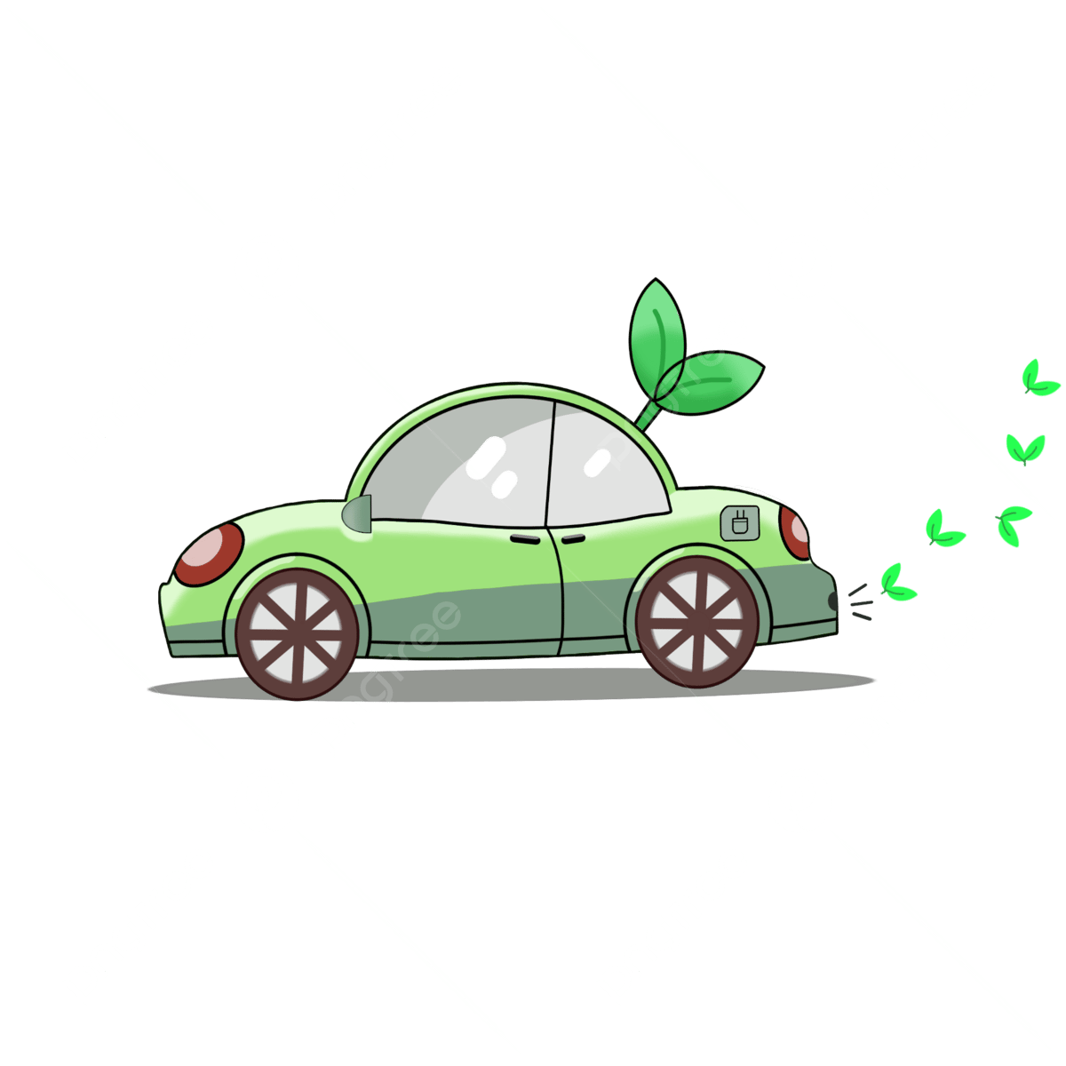
BAB I
Tujuan Penelitian
1
Merancang sistem monitoring uji emisi gas buang kendaraan yang portabel dan mampu mengukur secara akurat dan efisien dengan metode fuzzy logic dan terintegrasi dengan aplikasi Blynk.
2
Merancang alat ukur pendeteksi gas alternatif untuk pembacaan gas hidrokarbon (HC) dan Karbon monoksida (CO) yang dihasilkan dari emisi gas buang kendaraan bermotor.
Page
1
2
3
4

Slide 7
BAB I
Batasan Masalah
2. Satuan dari pembacaan gas CO tidak dapat membaca dalam satuan persen, sehingga harus melakukan konversi secara manual.
1. Sistem monitoring uji emisi gas buang kendaraan hanya dapat mengukur kadar gas karbon monoksida (CO) dan hidrokarbon (HC).
4. Metode fuzzy yang digunakan adalah fuzzy mamdani.
3. Sensor Gas yang digunakan memiliki keterbatasan yaitu range yang diukur, sehingga ketika nilai pengukuran terlalu besar, pembacaan pada sensor menjadi tidak akurat.
5. Sistem ini tidak membahas secara detail tentang pengaruh dari emisi gas buang kendaraan terhadap kesehatan lingkungan.
Page
1
2
3
4

Slide 8
BAB II
Literatur Review

Slide 9


BAB II
Kajian Literatur
Dimas. A (2020) “Perancangan Alat Uji Emisi Kendaraan Bermotor Berbasis Arduino Mega 2560 dengan Basis Penampil Android”
Presentasi kesalahannya pembacaannya sebesar 6, 31% untuk gas hidrokarbon dan 3, 73 % untuk gas karbon monoksida yang dilakukan pada kendaraan uji Honda Versa 150 dengan tahun 2014.
Heri et al., (2019) “Rancang Bangun Pengukur Emisi Gas Buang Kendaraan Bermotor Berbasis Mikrokontroler”
Hasil dari penelitian ini adalah alat ukur yang dapat mengukur kadar CO dan HC dalam bentuk angka. Tetapi pada penelitian ini tidak menggunakan fuzzy sebagai metode yang digunakan.
Page
1
2

Slide 10
BAB II
(Sumber: Peraturan Menteri Lingkungan Hidup dan Kehutanan Nomor 8 Tahun 2023 tentang Penerapan Baku Mutu Emisi Kendaraan Bermotor)
Kategori | Tahun Pembuatan | Karbon Monoksida (CO) | Hidrokarbon (HC) | Metode Pengujian
Sepeda Motor 2 langkah | <2010 | 4,5 Persen | 6.000 ppm | Idle
Sepeda Motor 4 langkah | <2010 | 5,5 Persen | 2.200 ppm | Idle
Sepeda Motor | 2010 – 2018 | 4 Persen | 1.200 ppm | Idle
Sepeda Motor | >2018 | 3 Persen | 1.000 ppm | Idle
Page
1
2

Slide 11
BAB III
Metode Penelitian

Slide 12

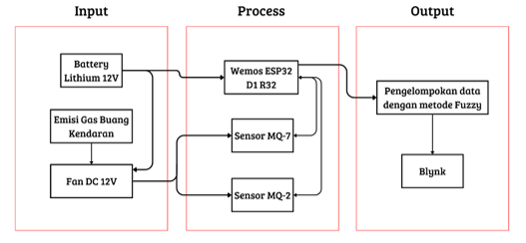
BAB III
Perancangan Alat dan Sistem
User dapat memantau hasil emisi gas buang secara real-time melalui aplikasi Blynk di smartphone. Tampilan indikator warna yang intuitif memudahkan pengguna untuk memahami tingkat emisi gas buang (hijau untuk emisi normal, kuning untuk emisi berlebih, dan merah untuk emisi berbahaya). Alat ini dapat dioperasikan menggunakan baterai, sehingga tidak memerlukan sumber listrik eksternal. Metode Fuzzy Mamdani memungkinkan alat untuk memproses data emisi gas buang secara lebih cerdas dan akurat, dengan mempertimbangkan berbagai faktor yang dapat memengaruhi hasil pengukuran.

Slide 13
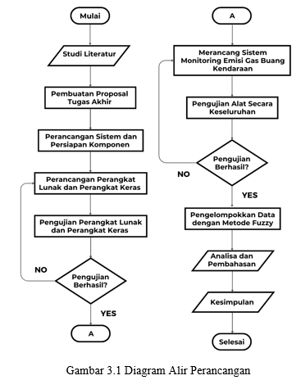
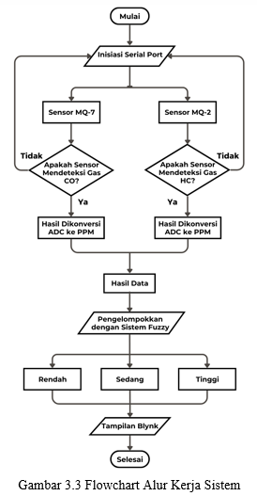
BAB III
Perancangan Alat dan Sistem

Slide 14
BAB IV
Hasil dan Pengujian

Slide 15
BAB IV
Hasil dan Pengujian
Tabel 4. 2 Hasil Pengujian tanpa menggunakan Probe
Tabel 4. 1 Hasil Pengujian dengan menggunakan Probe
Waktu | Konsentrasi CO | Konsentrasi HC | AQI
07/27/24 - 21:59:00 | 909 ppm = 0,090% | 180 ppm | 283
07/27/24 - 22:00:00 | 948 ppm = 0,094% | 191 ppm | 293
07/27/24 - 22:01:00 | 961 ppm = 0,096% | 195 ppm | 296
07/27/24 - 22:02:00 | 955 ppm = 0,095% | 196 ppm | 295
07/27/24 - 22:03:00 | 955 ppm = 0,095% | 200 ppm | 296
07/27/24 - 22:04:00 | 940 ppm = 0,094% | 198 ppm | 292
07/27/24 - 22:05:00 | 915 ppm = 0,091% | 192 ppm | 286
07/27/24 - 22:06:00 | 906 ppm = 0,090% | 189 ppm | 283
07/27/24 - 22:07:00 | 897 ppm = 0,089% | 185 ppm | 281
07/27/24 - 22:08:00 | 892 ppm = 0,089% | 181 ppm | 279
Rata-rata: | 927,8 ppm = 0,092% | 190,1 ppm | 288,4
Waktu | Konsentrasi CO | Konsentrasi HC | AQI
07/27/24 - 22:46:00 | 990 ppm = 0,090% | 178 ppm | 301
07/27/24 - 22:47:00 | 978 ppm = 0,097% | 176 ppm | 299
07/27/24 - 22:48:00 | 956 ppm = 0,095% | 173 ppm | 294
07/27/24 - 22:49:00 | 925 ppm = 0,092% | 163 ppm | 287
07/27/24 - 22:50:00 | 902 ppm = 0,090% | 155 ppm | 282
07/27/24 - 22:51:00 | 892 ppm = 0,089% | 151 ppm | 279
07/27/24 - 22:52:00 | 887 ppm = 0,088% | 149 ppm | 278
07/27/24 - 22:53:00 | 882 ppm = 0,088% | 146 ppm | 277
07/27/24 - 22:54:00 | 874 ppm = 0,087% | 139 ppm | 275
07/27/24 - 22:55:00 | 875 ppm = 0,087% | 141 ppm | 275
Rata-rata: | 916,1 ppm = 0,091% | 157,1 ppm | 284,7
Page
1
2
3

Slide 16
BAB IV
Hasil dan Pengujian
Penggunaan probe sangat penting dalam pengukuran gas CO dan HC karena probe memungkinkan pengambilan sampel yang akurat dan konversi sinyal menjadi data yang dapat diinterpretasikan, dan juga karena sifatnya yang tahan suhu tinggi, tahan korosi, memiliki konduktivitas termal yang baik, dan kekuatan mekanik yang tinggi. Probe metal memastikan akurasi dan keandalan data yang diperoleh dari pengukuran emisi gas buang.
%error CO = (((Nilai Sebelum-Nilai Sesudah))/(Nilai Sesudah))x100%
%error CO = (((916,1 - 927,8))/916,1)x100%
%error CO = -0,01%
%error HC = (((Nilai Sebelum-Nilai Sesudah))/(Nilai Sesudah))x100%
%error HC = (((157,1 - 190,1))/157,1)x100%
%error HC = -0,21%
Page
1
2
3

Slide 17
BAB IV
Hasil dan Pengujian
Tabel 4. 3 Hasil Perbandingan dan Nilai Koreksi
Jenis Motor | Sebelum Kalibrasi |  | Koreksi |  | Setelah Kalibrasi |  | Koreksi
 | Gas Co | Gas HC | CO | HC | Gas CO | Gas HC | CO | HC
Honda PCX 160 | 927,8 ppm | 190,1 ppm | -9,56% | -0,09% | 10.387 ppm | 182,5 ppm | 0,05% | -0,14%
Benelli Motobi152 | 963,7 ppm | 166 ppm | -16,95% | 0,13% | 10.653 ppm | 172 ppm | -0,62% | 0,16%
Honda Revo | 938,6 ppm | 187,5 ppm | -57% | 3,63% | 31.578 ppm | 759 ppm | -0,74% | -0,14%
Page
1
2
3

Slide 18
BAB V
Kesimpulan dan Saran

Slide 19
BAB IV
Kesimpulan
Kesimpulan Pertama
Kesimpulan Kedua
Kesimpulan Ketiga
Hasil dengan menggunakan metode fuzzy mamdani pada Perancangan Sistem Emisi Gas Buang Kendaraan, memiliki tampilan indikator warna yang intuitif memudahkan pengguna untuk memahami tingkat emisi gas buang (hijau untuk emisi normal, kuning untuk emisi berlebih, dan merah untuk emisi berbahaya).
Platform IoT yaitu Blynk, dapat digunakan untuk merancang sistem penyimpanan dan akses data Sistem Monitoring Emisi Gas Buang Kendaraan secara real-time, hal ini dapat digunakan untuk memantau hasil pengukuran gas emisi buang kendaraan secara terus menerus dengan pilihan data setiap menit, setiap jam, maupun setiap satu hari.
Terdapat perbedaan akurasi yang cukup signifikan antara pembacaan sensor alat Sistem Monitoring Emisi Gas Buang Kendaraan dengan alat standar merek KOENG KEG-500, dan setelah dikalibrasi masih memiliki nilai koreksi yang makin sedikit.
Page
1
2

Slide 20


BAB IV
Saran
1. Mengembangkan sistem untuk otomatis menyesuaikan parameter mesin berdasarkan emisi gas buang, sistem ini memungkinkan untuk melakukan parameter mesin secara otomatis berdasarkan data emisi gas buang.
2. Sistem monitoring gas buang dapat diterapkan untuk berbagai jenis kendaraan, dan juga dapat dikembangkan untuk memantau emisi dari sumber lain, seperti pabrik industri atau pembangkit listrik.
3. Penggunaan sensor-sensor berkualitas tinggi dengan pemacaan yang lebih akurat, dan lakukan kalibrasi dengan pihak yang terkait.
Page
1
2

Slide 21
https://hktech29.github.io/billyprofile
TERIMAKASIH
DO YOU HAVE ANY QUESTIONS?
https://hktech29.github.io/billyprofile

